Slide 1
数字图像处理
课程绪论
深圳大学
计算机与软件学院
吴惠思 副教授/博士
hswu@szu.edu.cn

Slide 2
教师及课程主页
一、主讲教师
计算机与软件学院：吴惠思 副教授/博士
办公地点：南区计算机大楼935，86933525
电子邮箱：hswu@szu.edu.cn
教师主页：http://csse.szu.edu.cn/staff/~hswu
课程信息发布主页-Blackboard
  深大主页->内部网->教学服务->Blackboard
  查看课程简介，下载课件，提交实验等

Slide 3
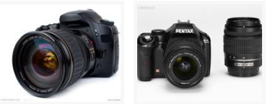


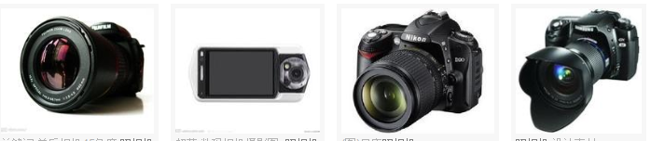
为什么需要数字图像处理？
数字图像触手可及
人们需要个性化定制图像内容，传递信息

Slide 4
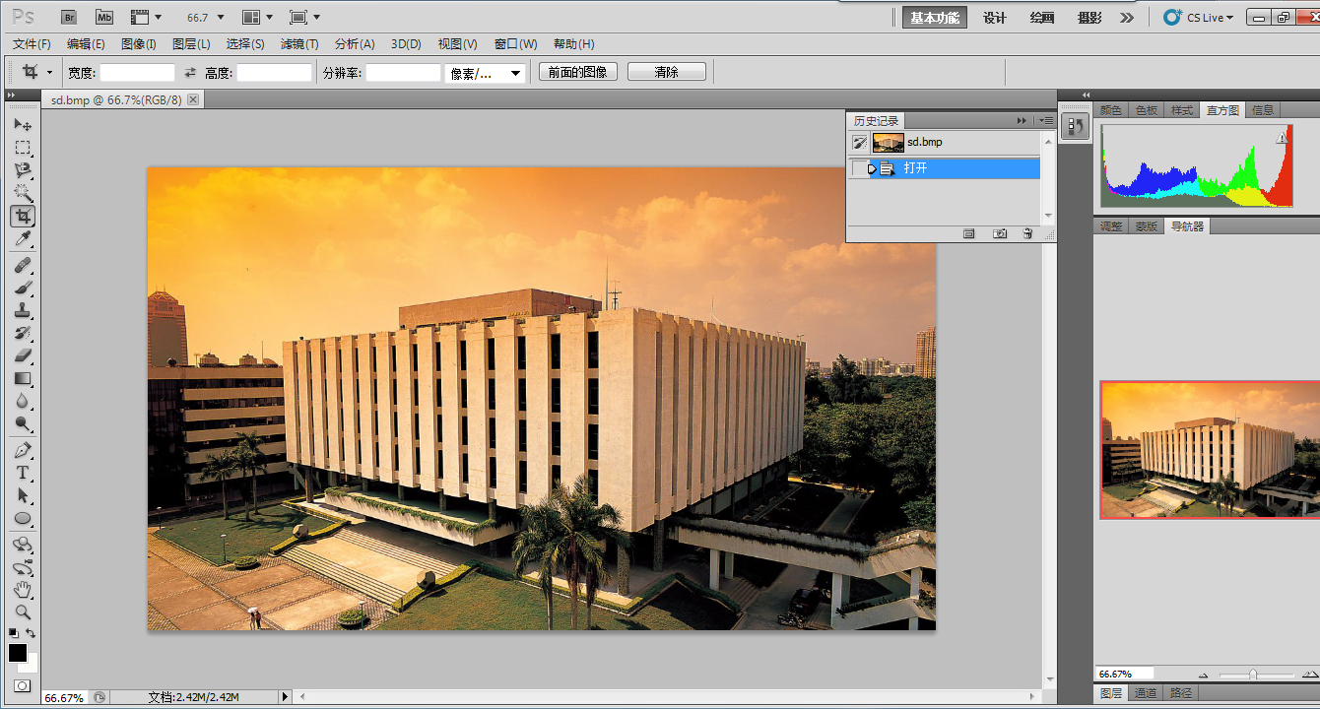
什么是数字图像处理？
Photoshop(PS)?
  学习如何PS数字图像？
  学习PS软件是如何开发出来的？

Slide 5
课程简介
数字图像处理是计算机、通信、信息、控制等相关专业的核心课，同时也是绝大部分专业的选修课。
是信息科学中发展最快的热点研究方向。
图像处理技术已渗透到计算机、通信、交通运输、医学、军事等多个领域，与人们的生活紧密相关。

Slide 6
教学目标
培养具有系统、扎实的图像处理理论基础；
在图像信息的获取、传递、处理及应用等方面具有较深的专业知识、较强的应用能力和实践动手能力；
良好的编程素质；
培养创新精神；
能够从事数字图像处理工作的应用型专业人才。

Slide 7
教学计划
课程性质和任务
  通过本课程的学习，系统地了解数字图像的基本概念、数字图像形成的原理，掌握数字图像处理的理论基础和技术方法。着重掌握数字图像的增强、复原、压缩和分割的技术方法，为今后能够从事有关数字图像处理的研究和技术方法应用等工作掌握必备的基础知识。
先修课程
  程序设计，C++，VC++
  高等数学，线性代数
教材
  《数字图像处理基础》，阮秋琦主编，清华大学出版社
参考书
  冈萨雷斯著，阮秋琦译 数字图像处理 电子工业出版社
  图像处理和分析，章毓晋，清华大学出版社

Slide 8
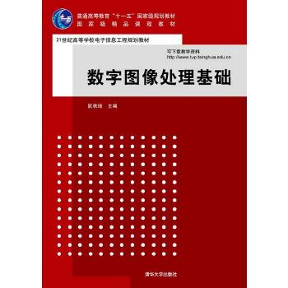
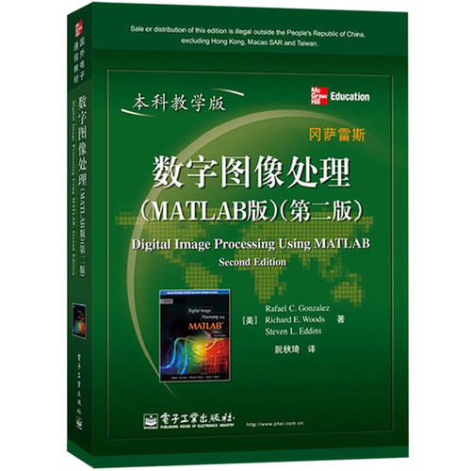

《数字图像处理》教材及参考书
教材
课外参考书
Notes:
教材：
[1]王志强等，大学计算机应用基础，清华大学出版社，2005.10
[2]王志强等，大学计算机应用基础题解与实验指导，清华大学出版社，2005.10
参考书：
[1]黄国兴等，计算机导论，清华大学出版社，2004.7
[2]骆耀祖等，计算机导论，华南理工大学出版社，2003.8

Slide 9
《数字图像处理》理论课内容
教学内容及学时
教学内容 | 学时数
第1章 绪论 | 4
第2章 视觉系统 | 2
第3章 频率域图像增强 | 4
第4章 空间域图像增强 | 8
第5章 图像(压缩)编码 | 7
第6章 图像复原 | 4
第7章 图像分割与描述 | 3
周一7-8节（致理楼L1-402） *疫情期间：腾讯会议课堂
Notes:
0.绪论：计算机发展简史，计算机学科的定义，计算机学科知识体系。
1.计算机基础知识：计算机概述，数制及其转换，计算机中数的表示和信息编码，逻辑代数与逻辑电路，图灵机和冯·诺依曼机，计算机基本结构及其工作原理。
2.计算机硬件系统：计算机硬件概述，中央处理器，存储器概述，半导体存储器，磁表面存储器，光盘存储器，可移动存储器，输入设备，输出设备，总线与接口电路。
3.计算机软件系统：计算机软件概述，操作系统及其基本组成，文件管理，进程管理，办公软件，程序设计语言，软件工程。
4.数据库与信息系统：数据库系统概述，数据模型，关系数据库与SQL语言，Access数据库管理系统，信息系统的基本概念及开发技术。
5.多媒体应用技术：多媒体技术概述，多媒体系统的组成，音频信息处理，图像信息处理，视频信息处理，多媒体存储技术，典型的多媒体应用系统。
6.通信基础：通信原理概述，模拟通信与数字通信，电话通信原理，移动通信。
7.计算机网络基础：计算机网络概述，网络的功能与分类，网络介质与互连设备，局域网的组成及以太网简介，广域网的特点与应用，Internet技术及典型应用，网络信息检索。
8.信息安全与职业道德：信息安全概述，计算机病毒及其防治，网络安全技术与策略，计算机职业道德和知识产权。

Slide 10
《数字图像处理》实验课内容
实验内容及学时
实验名称 | 学时数
实验一 图像显示 | 2
实验二 图像动态显示 | 4
实验三 图像直方图与二值化 | 4
实验四 图像平滑处理 | 4
实验五 图像边缘检测 | 4
实验六 图像几何变换 | 4
双周周一9-10节（致腾楼418实验室）
*疫情期间：个人电脑+远程辅导

Slide 11
《数字图像处理》课程介绍
教学手段
课堂教学：腾讯会议课堂
实验教学：Blackboard提出实验要求
学生自主实验(教师辅导)
考核方法
总评成绩：实验报告+课堂测试 →40%
期末考试 →60%(闭卷)
Notes:
在教学过程中，应该积极应用现代教育技术手段，发挥网络辅助教学的优势，探索调动学生自主学习积极性的启发式、讨论式、研究式的学习方法。
计算机课程是实践性很强的课程，计算机知识的掌握与能力的培养在很大程度上有赖于学生上机的实践。加强实践教学环节的目的是培养学生的上机动手能力、实际解决问题的能力、以及知识综合运用能力等。
计算机实验课程可按以下几个层次进行：
①基础与验证型实验：该类实验主要涉及一门课程的相关知识点。实验目的是使学生验证、理解、巩固并掌握课内所要求的基本教学内容。
②设计与开发型实验：该类实验以“任务”或“课题”形式提出实验要求和具体的实验成果，要求学生通过有关课程或自学方式，掌握实验所涉及到的知识，通过综合利用这些知识来设计、开发并最终完成实验项目。
③研究与创新型实验：该类实验重在培养学生的研究能力与创新意识。实验室可设定研究题目，也可由学生自选题目。该类实验可以没有最终结果，但要求学生能提供实验分析与研究报告，写出有见解的心得体会。
各校应在保证第一类实验的基础上，着手第二类实验的开设。有条件的学校要尝试开出第三类实验。

Slide 12

课程资源概况
  Blackboard:http://elearning.szu.edu.cn/
  讲义、资源、实验、讨论、…

Slide 13
实验教学（地点：致腾楼418实验室）
VC++ 6.0及以上
  目前流行的任意个人电脑均支持的主流开发平台
  同学们把主要精力放在图像处理的算法实现上，不必对VC++编程感到吃力
每结束一章，同学们做相应编程实验
  老师给出程序的主要框架以及算法描述（95%代码）
  同学们利用所学理论知识填写核心代码（5%代码）
  步步为营，避免同学们走弯路
每结束一章，布置实验作业
  提供框架程序以及算法描述（95%代码）
  只需填写核心代码（5%代码，通常不超过50行）
  程序量少，节省时间，学习精华
VC++6.0 下载链接：https://pan.baidu.com/s/1I4Jb-sU1zN0HtaRUljq0YQ
提取码：wuhs

Slide 14

计算机科学的知识体系
领域 | 基本内容
计算机科学理论 | 数值计算、离散数学、计算理论、程序理论
计算机组成 与体系结构 | 计算机组成(实现体系结构) 计算机体系结构(系统体系结构)
计算机软件 | 软件语言、软件方法学、软件工程 软件系统、数据库系统
计算机硬件 | 集成电路、计算机逻辑部件、存储设备、输入输出设备、计算机工程设计、硬件可靠性
计算机网络 | 数据通信、网络体系结构、局域网、广域网、因特网、网络管理、网络安全、网络工程
计算机应用技术 | 中文信息处理、数字图像处理、计算机图形学、多媒体技术、信息系统、计算机仿真
人工智能 | 知识工程、模式识别、机器人、计算智能

Slide 15
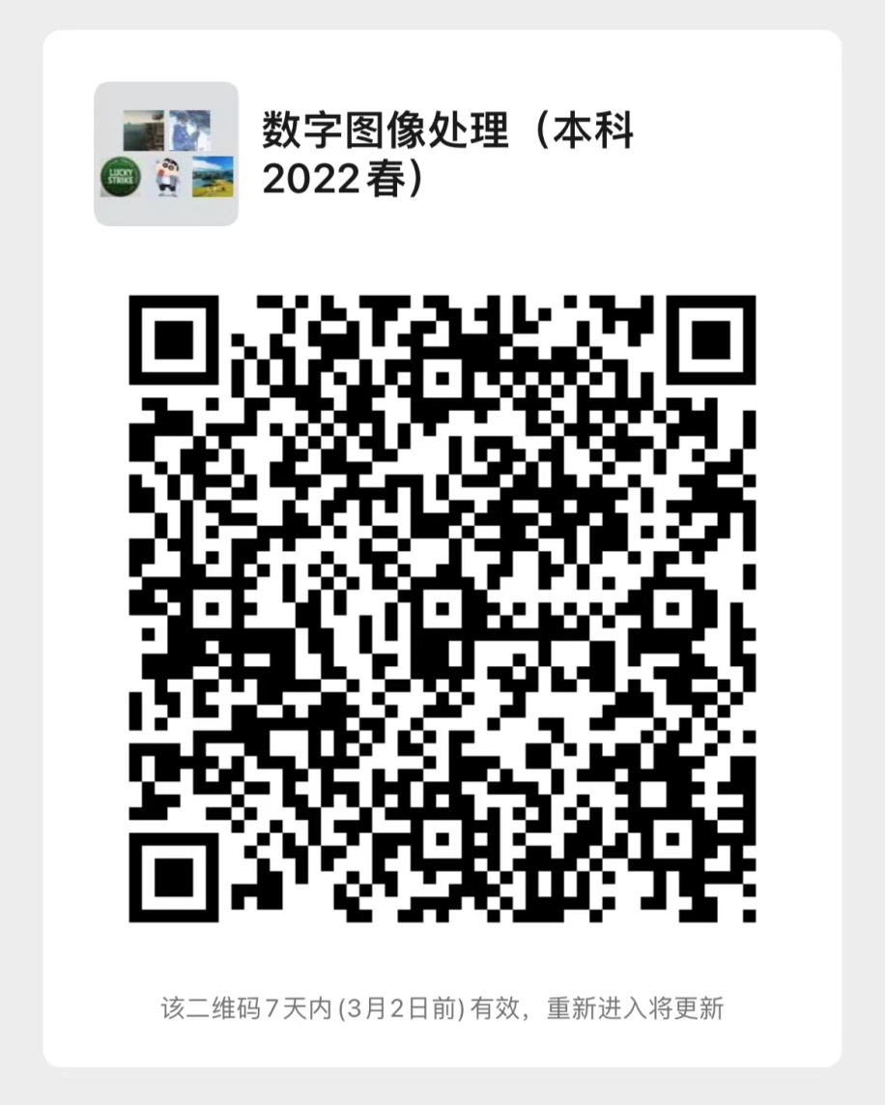
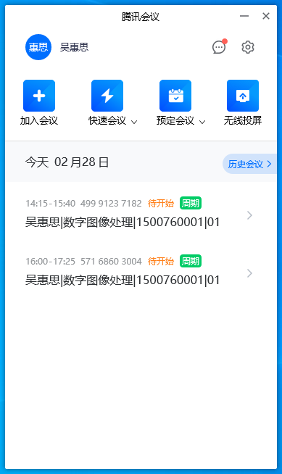
众志成城，共同抗疫

